Slide 1
Amogus (веб-приложение)
Авторы: Толоконцев Илья, Мясников Иван

Slide 2
Задачи проекта
Реализовать автоматическое получение токена пользователя для работы с API Яндекс диска
Получать доступ к файлам пользователя на диске и отображать их на странице
Организовать взаимодействие с диском через интерфейс страницы: создание каталогов, удаление файлов, загрузка файлов, открытие файла на диске, получение ссылки на скачивание файла
Хранение данных о пользователях производить в БД SQLite
Добавить API для приложения

Slide 3
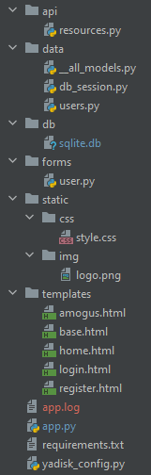
Реализация
Структура проекта
Основной скрипт – app.py В нём реализованы обработчики http запросов, обработчики ошибок, вспомогательные функции, логирование в файл app.log, настройка и запуск приложения.
В файле yadisk.config.py находится информация о Яндекс приложении.
В папке templates находятся шаблоны html страниц.
В папке data находятся скрипты: db_session.py для работы с сессией БД, users.py, в котором определена модель пользователя для БД, __all_models.py для быстрого импорта всех моделей.
В папке db хранится файл базы данных sqlite.db
В папке forms находится скрипт user.py, описывающий формы для flask-wtf
В папке static находятся папка с изображениями и папка с CSS файлом.
В папке api находится скрипт resource.py, в котором описаны ресурсы API
В файле requirements.txt записаны необходимые библиотеки для работы приложения.

Slide 4
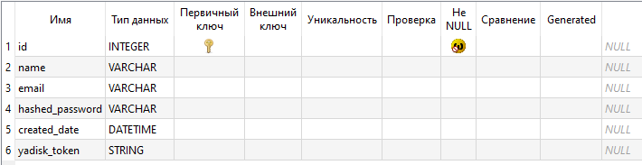
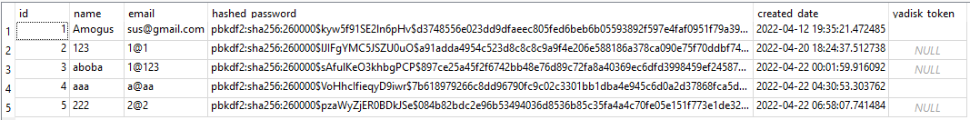
Таблица users
Пример данных

Slide 5
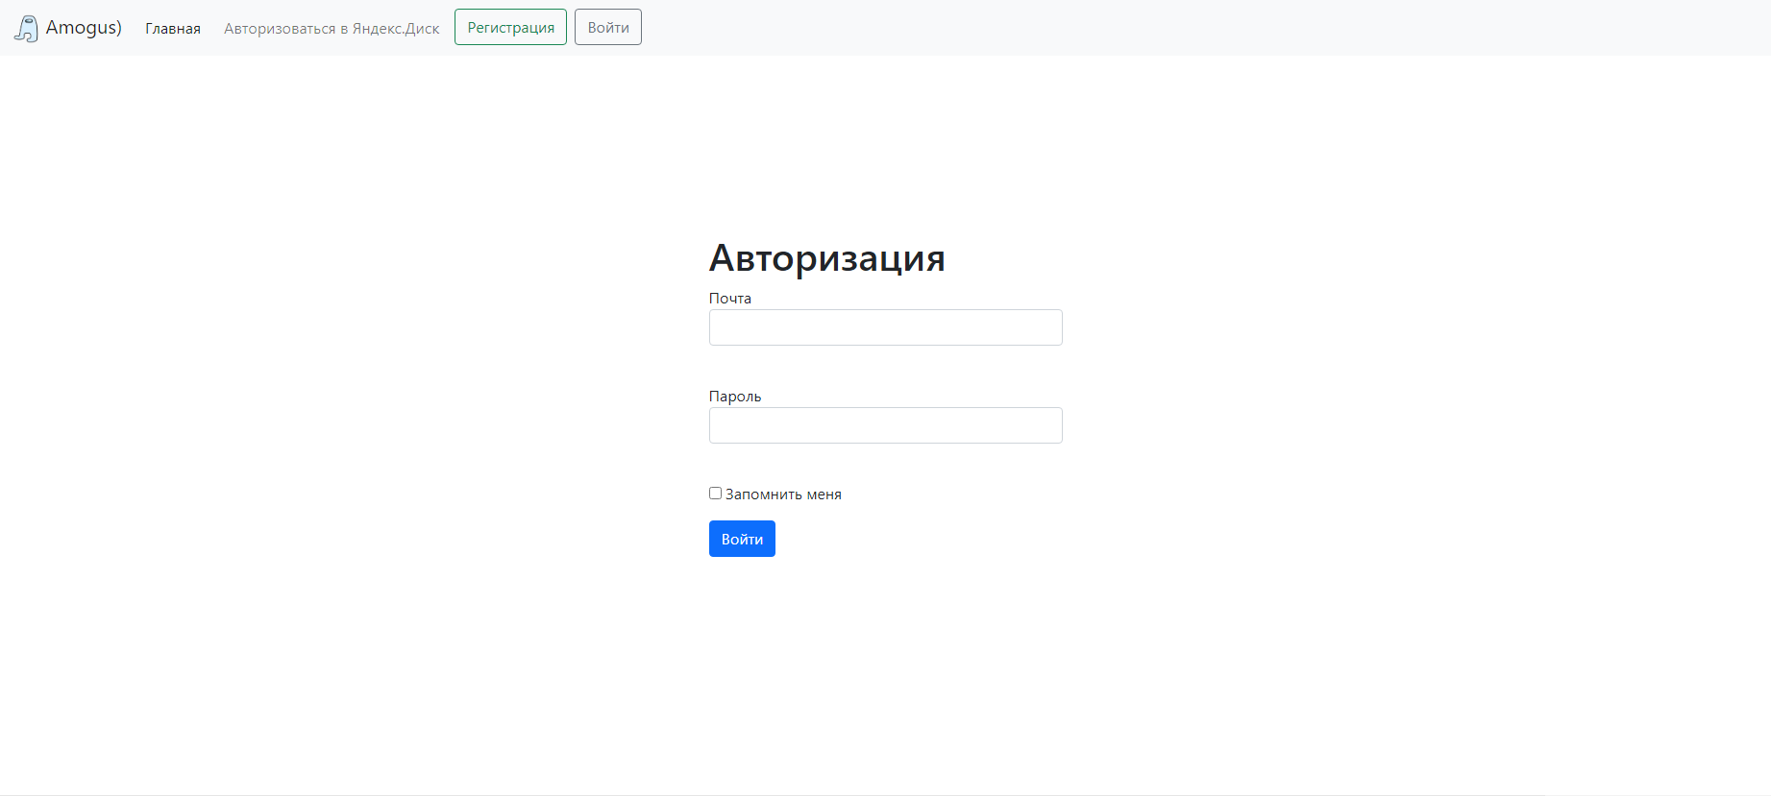

Slide 6
